Slide 1
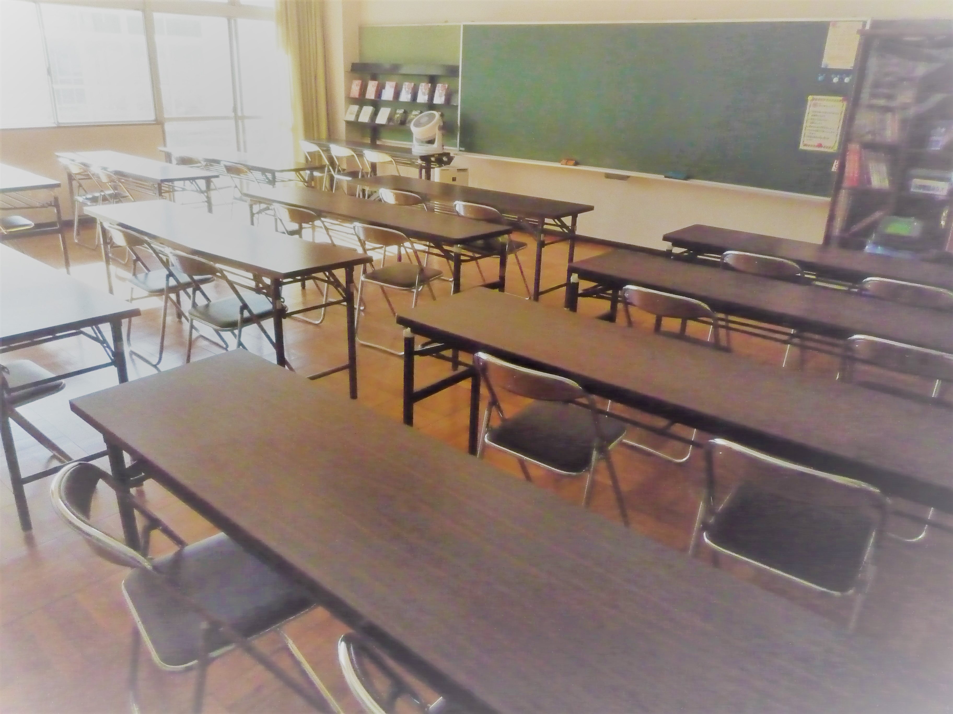
八尾市立桂青少年会館
学習サポーター募集 ! !
八尾市立桂青少年会館では、中高生向けの学習ルームを開放しており、
学習ルームに来てくれる中高生の学習をサポートしてくれる大学生を募集
（若干名）しています。
場 所 八尾市桂町４丁目５０番地
八尾市立桂青少年会館（学習ルーム）
日 時 毎週木曜日 １８時から２０時
年末年始と祝日はお休み
夏休みなどの長期休業中は、１６時３０分から１８時まで
※ 毎回参加できなくてもＯＫです。
活動内容 中高生向けの学習ルーム事業に参加いただき、勉強の質問を
受け付けるほか、声をかけて話し相手になることで、のんびり
過ごしながら勉強への不安解消につながるような学習ルーム
づくりをお手伝いいただきます。（自学自習のスタイルです）
謝金 １時間あたり １，２００ 円の謝金あり（有償ボランティア）
活動までの流れ 登録申し込み➔面談➔事業参加（事前見学大歓迎）
こどもが好きな方、将来は学校の先生になりたい方、ボランティア活動に 興味がある方、こどもの居場所づくりに興味がある方、ぜひ一緒に活動 しませんか。
問合せ先
八尾市立桂青少年会館（担当；森下、阪口）
電話番号：０７２－９９９－８１１１
電子メール：katuraseisyounen@city.yao.osaka.jp

